Slide 1
Z
Notes:
Оригинальные шаблоны для презентаций: https://presentation-creation.ru/powerpoint-templates.html
Бесплатно и без регистрации.

Slide 2
Техническая информация
Название: TOGASS
Платформа: PK
Жанр: аркада
Язык программирования: JAVA

Slide 3
Почему мы выбрали именно эту игру?
Наша команда давно хотела попробовать что-то новое, а разработка игры это возможность проверить свои силы, получить новые знания и умения. Также у нас была цель – создать не просто увлекательную игру, но и полезную для развития каких-либо навыков. Позже мы определились, что это будет скорочтение и скоропечатание. Идея уникальна, ибо таковых приложений в общем доступе найти довольно сложно.

Slide 4
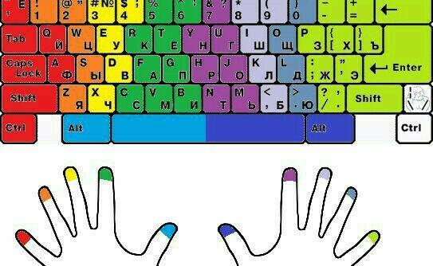
Цели и задачи
Научить неопытных пользователей правильно работать с клавиатурой
Помочь продвинутым пользователям улучшить свои навыки, чтобы упростить и ускорить процесс выполнения задач
Сделать процесс в увлекательной игровой форме, чтобы сделать процесс познания более интересным.
В будущем планируем добавить разные уровни сложности, а также придумать систему поощрения игрока, добавить возможность кастомизации персонажа и игрового поля

Slide 5
Актуальность проекта
Наш проект безусловно актуален, так как в век развития цифровых технологий важно уметь обращать с компьютером, в том числе с устройством ввода (клавиатурой).
Скорочтение важно для того, чтобы быстро воспринимать тонну информации, поступающих нам в голову каждый день, а навык скоростного печатания также необходим нам для быстрой передачи большого объема данных.

Slide 6
Целевая аудитория
Основная наша аудитория – юноши и девушки 16-27 лет. Они наиболее активно пользуются компьютером, в том числе осваивают различные онлайн профессии (то есть, полученные во время игры навыки могут пригодиться и в работе).
Также приложение может быть полезно для детей и людей среднего и пожилого возраста, которые только начинают знакомиться с технологиями.

Slide 7
Процесс создания
Используемые в работе навыки:
проектирование, написание кода и проверка его работоспособности;
разработка фреймворка для проектов
адаптация готовой игры под различные платформы и операционные системы;
Этапы создания игры
постановка цели
поиск идеи
создание концепта
прототипирование
закрытое бета-тестирование или плейтест
софт-лонч
релиз

Slide 8
Разработка
1. Сделать консольный интерфейс(меню). + 2. Должно поддерживаться несколько языков. Скрипты по словам; + 3. Направления ввода, символов и языки определять автоматически по файлам текста (их имена) (лежат в заданной директории). Поиск файлов(директорий) и работа с ними осуществляется через class File.+ 4. При старте приложения. То есть старт игры. Ожидается команда ввода и считывание текста введённого пользователем. Все это считывается из файла и сохраняется в HashMap. +
5. Должен быть метод перевести, который в качестве аргументов получает путь к файлу который надо переводить (String) и словарь который использовать (HashMap). + 6. Реализовать проверку на доступность заданных символов, если язык или направление отсутствует кинуть эксепшин. + 7. Вывести текст итога в консоль перед пользователем . +

Slide 9
Игровой процесс
Игрок кликает по загоревшемуся красным цветом компьютеру (это значит, что произошла вирусная атака), на экране появляется комбинация, которую необходимо напечатать на клавиатуре. При правильном вводе комбинации игрок побеждает вирус и компьютер загорается зеленым цветом.
На выполнения задачи дается время, зависящее от сложности уровня. Цель игры – вылечить все компьютеры, допуская при этом как можно меньше ошибок.
Instructions
out
Главное меню

Slide 10
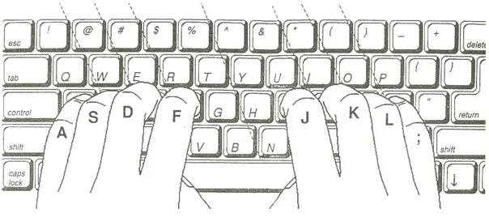
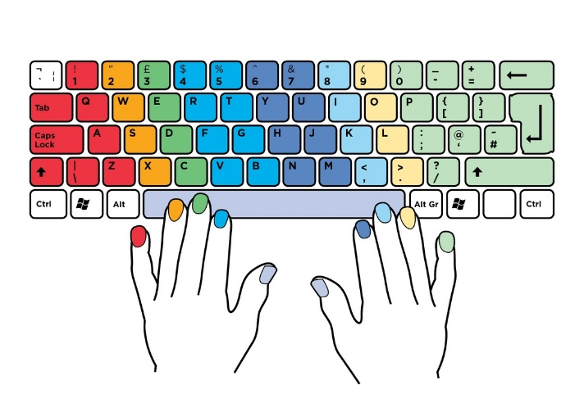
Игровой процесс
Для упрощения игрового процесса мы добавили разные темы раскладок, а также картинки с объяснением того, как стоит ставить руки для удобного и правильного геймплея. За правильный ввод комбинации даются очки, за неправильный отнимаются.

Slide 11
Уровни игры
На данный момент в игре доступны 4 уровня разной сложности, она увеличивается с количеством компьютеров.
1 уровень
3 уровень
4 уровень
2 уровень

Slide 12
Игровой процесс
При нажатии на компьютер появляются комбинации, которые необходимо напечатать с как можно большей скоростью.
Примеры
комбинаций

Slide 13
Аналог
Ed club
Плюсы:
Все подается в удобной форме
Разделено по уровням
Учитывается развитие навыка в процессе
обучения
Минус:
Форма обучения не увлекает

Slide 14
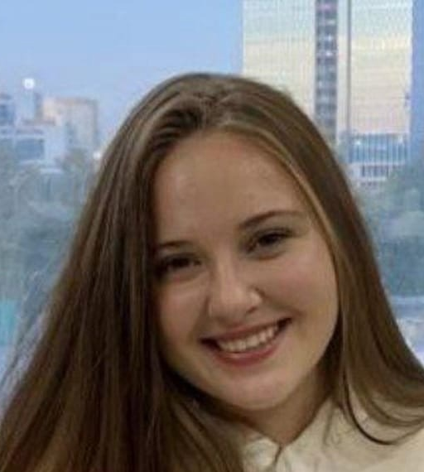
Наша команда
Никулин Дмитрий Придумывал сюжет и суть игры, постановил примерный возраст целевой аудитории. Основная задача: создание сценария
Рахимов Тимур Воссоздал концепт игры, стилистику. Занимался разработкой игрового функционала. Основная задача: разработчик.
Софья Томах Работа с дизайном игры, презентация. Основное задача: Дизайн

Slide 15
Наша команда
Тимур Хазиев Основная деятельность по презентации и привлечение целевой аудитории. Основная задача: маркетинг
Владислав Кириченко Лидер, создание общего проекта, распределение обязанностей. Поддержка хороших отношений в коллективе. Основная задача: Тимлид

